Slide 1









Bài 25 : Điểm, đoạn thẳng, đường thẳng, đường cong, ba điểm thẳng hang ( Tiết 1)
Giáo viên thực hiện: Vũ Thị Liên

Slide 2



Slide 4


Đường và chân thường hay đi đâu?
Chân đi chơi, chân đi học

Slide 5
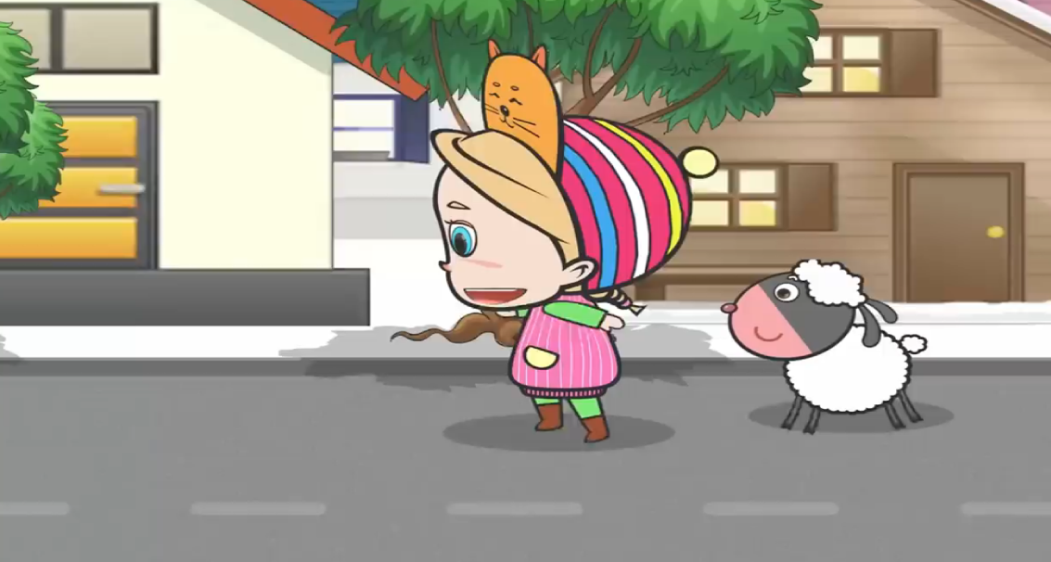
Bạn nào tinh mắt cho cô biết em nhìn thấy gì trên mặt đường?
Notes:
Trên vạch kẻ có điểm, đoạn thẳng. Bài hôm nay cô cùng các bạn học bài: Điểm, đoạn thẳng.

Slide 6






Thứ … ngày … tháng … năm …

Slide 7

KHÁM PHÁ

Slide 8



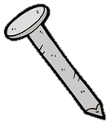
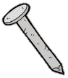




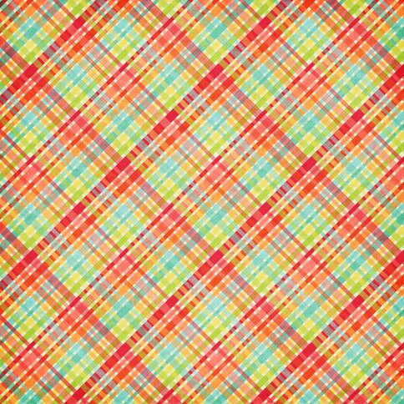





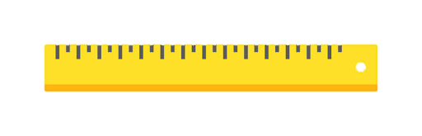

Điểm, đoạn thẳng
Dây treo cờ là 1 đoạn thẳng
Đầu mỗi chiếc đinh là 1 điểm
Điểm được vẽ bằng 1 dấu chấm
A
.
B
.
C
.
Đoạn thẳng BC
Trên bảng có 3 điểm A, B, C. Nối điểm B và điểm C, ta có đoạn thẳng BC.

Slide 9
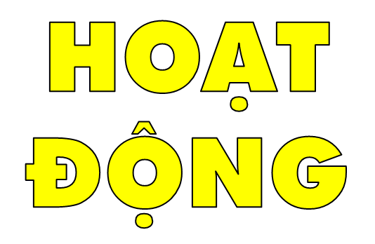

Slide 10

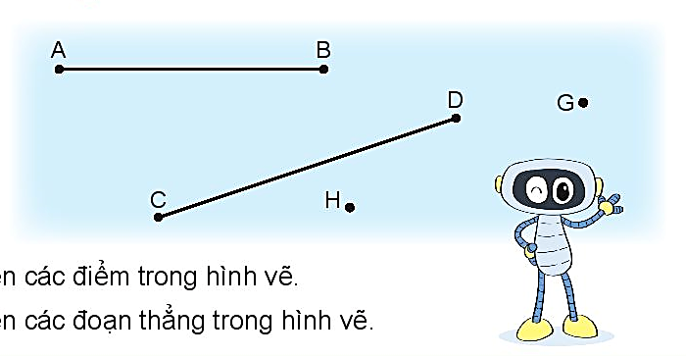
1
Kể tên các điểm trong hình vẽ.
Điểm: A, B, C, D, H, G
b) Kể tên các đoạn thẳng trong hình vẽ.
Đoạn thẳng: AB, CD

Slide 11
2
Kể tên các đoạn thẳng trong mỗi hình vẽ sau:
a) b)
M
.
A
.
C
.
N
.
.
.
D
.
B
P
Đoạn thẳng
MN, MP , NP
Đoạn thẳng
AB , BC , CD

Slide 12
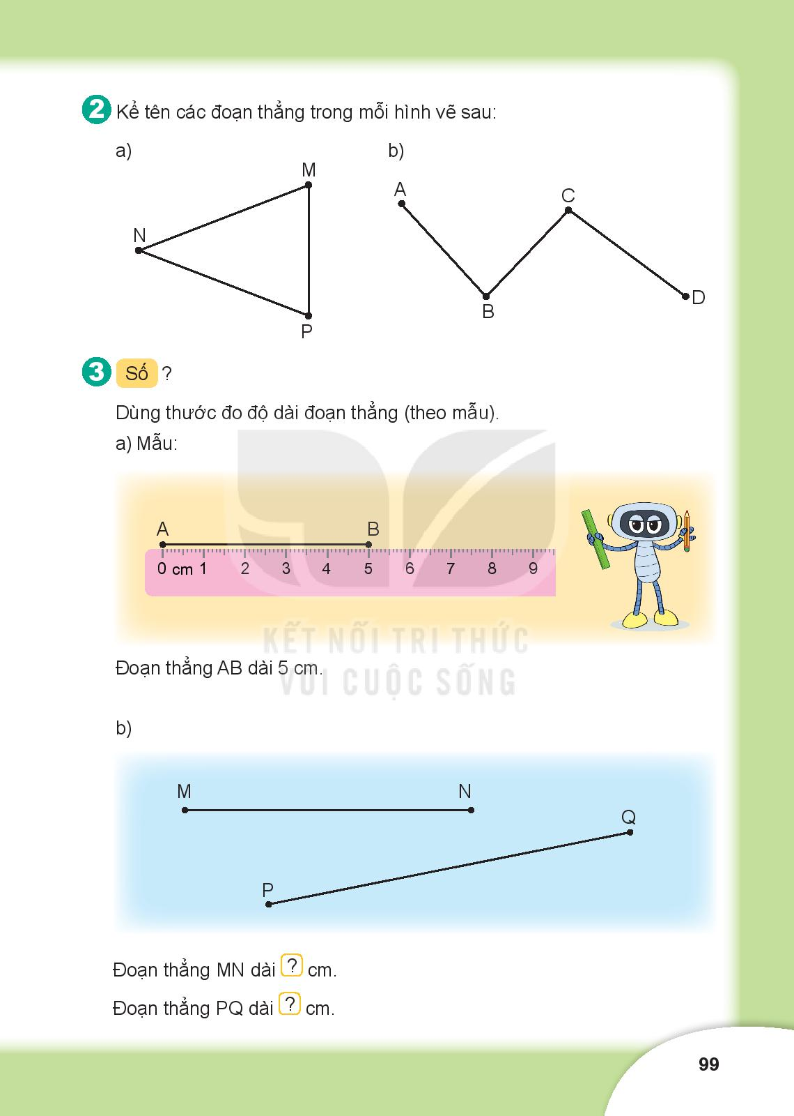

3
Số ?
5cm
B
A
.
.
7cm
9cm

Slide 13


Slide 14


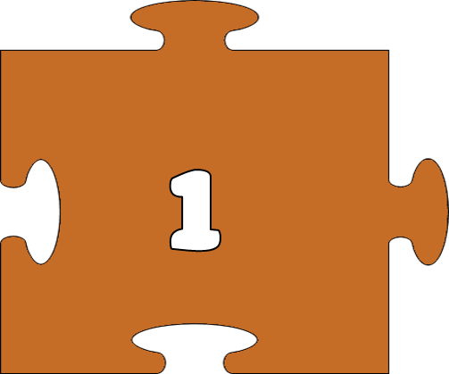
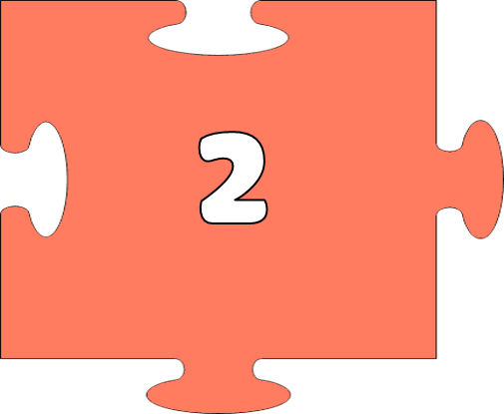
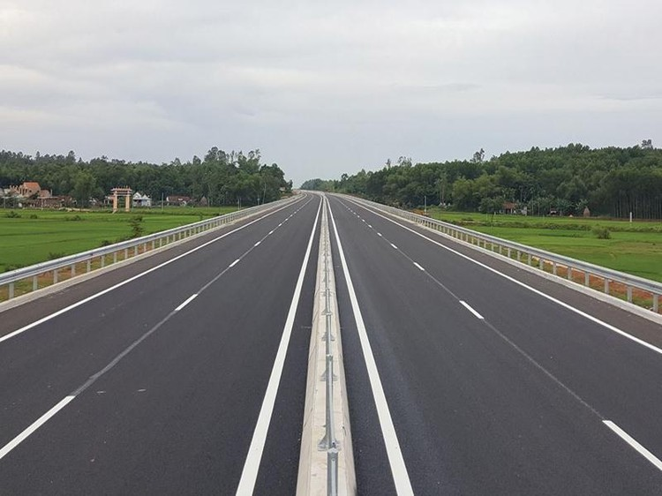

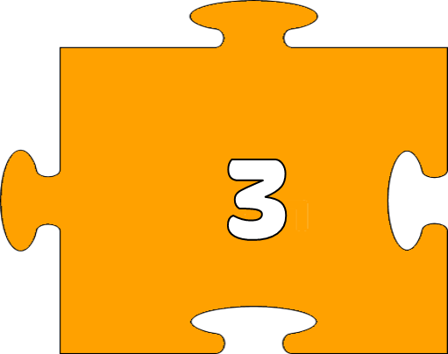





Slide 15


Đoạn thẳng dưới đây được tạo bởi mấy điểm?
A
B
.
.
Đáp án: 2 điểm

Slide 16
Đoạn thẳng dưới đây được tạo bởi mấy điểm?
.
C
D
.
Đáp án: 2 điểm

Slide 17


Bạn nào đặt thước đúng
.
.
.
.
A. Nam
B. Mai

Slide 18
Đọc tên đoạn thẳng bên dưới:
A
B
.
.
Đoạn thẳng AB

Slide 19



















